Slide 1
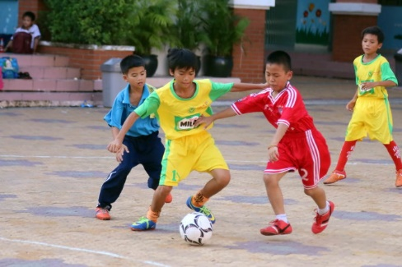
AI NHANH NHẤT?
KỂ TÊN NHỮNG HOẠT ĐỘNG THỂ DỤC THỂ THAO CẦN TIÊU TỐN NHIỀU NĂNG LƯỢNG MÀ EM BIẾT?

Slide 2
Năng lượng được tạo ra như thế nào?
Quá trình tạo ra năng lượng diễn ra ở đâu?

Slide 3
NỘI DUNG BÀI HỌC
I. HÔ HẤP TẾ BÀO
II. MỐI QUAN HỆ GIỮA TỔNG HỢP VÀ PHÂN GIẢI CHẤT HỮU CƠ

Slide 4
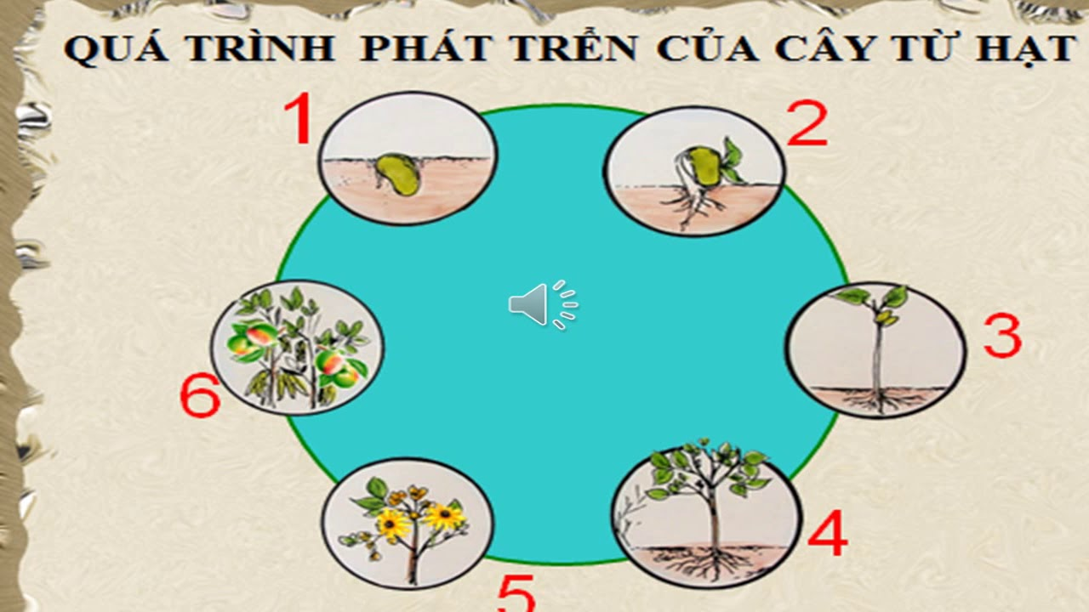
I. HÔ HẤP TẾ BÀO
Mô tả lại quá trình sinh trưởng và phát triển của cây từ hạt trong sơ đồ trên?

Slide 5
I. HÔ HẤP TẾ BÀO
- Hầu hết các chu trình sống của tế bào như sinh trưởng, phát triển, trao đổi chất, sinh sản… đều cần sử dụng năng lượng.
- Tuy nhiên phần lớn năng lượng trong tế bào đều ở dạng khó sử dụng.

Slide 6
I. HÔ HẤP TẾ BÀO
Năng lượng mà tế bào sử dụng gọi là gì?
Tế bào sử dụng năng lượng ATP, ATP được tạo ra nhờ quá trình hô hấp tế bào

Slide 7
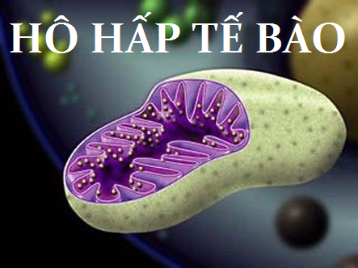
I. HÔ HẤP TẾ BÀO
Vậy hô hấp tế bào là gì?
Quá trình oxi hóa glucose trong tế bào để tạo ra CO2 và nước, đồng thời giải phóng năng lượng ATP gọi là hô hấp tế bào

Slide 8
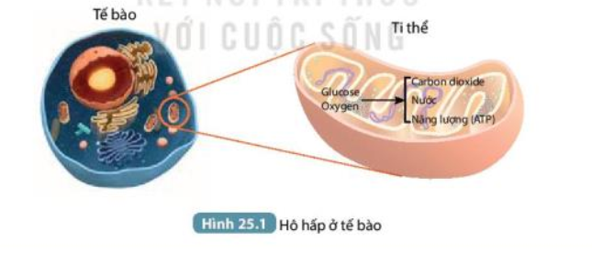
I. HÔ HẤP TẾ BÀO
Hô hấp tế bào diễn ra ở đâu?
Hô hấp tế bào diễn ra ở ti thể.

Slide 9
I. HÔ HẤP TẾ BÀO
Phiếu học tập
 | Hô hấp tế bào
Nguyên liệu
Sản phẩm
Nơi diễn ra

Slide 10
I. HÔ HẤP TẾ BÀO
Đáp án phiếu học tập
 | Hô hấp tế bào
Nguyên liệu | Glucose, khí oxi
Sản phẩm | Carbondioxide ( CO2), nước, năng lượng ATP
Nơi diễn ra | Ti thể

Slide 11
I. HÔ HẤP TẾ BÀO
Phương trình tổng quát của quá trình hô hấp tế bào:
Glucose + oxi CO2 + Nước + Năng lượng ATP
Vai trò của hô hấp tế bào là cung cấp năng lượng ATP phục vụ cho các hoạt động sống của cơ thể.

Slide 12
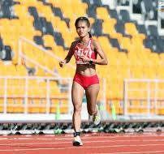
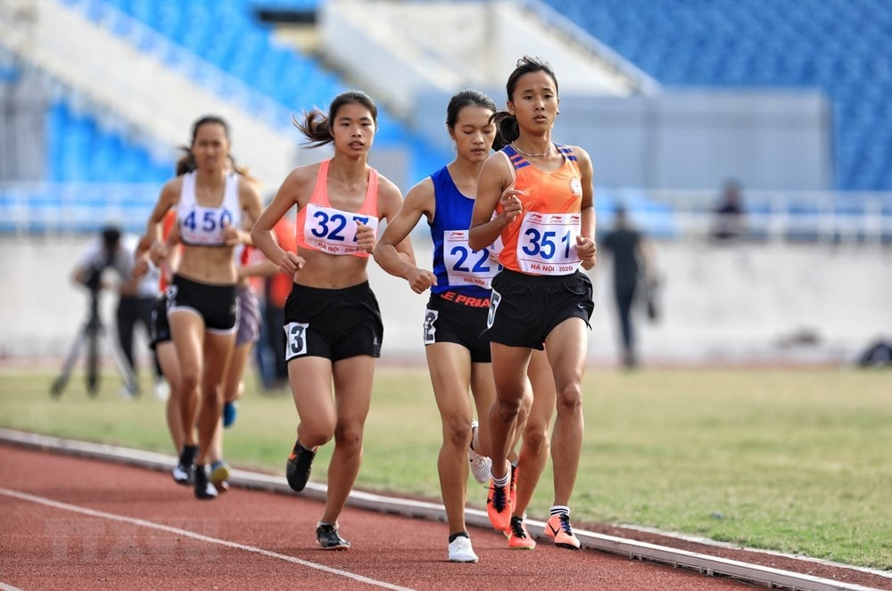
Vì sao sau khi chạy, cơ thể nóng dần lên toát mồ hôi và nhịp thở tăng lên?

Slide 16
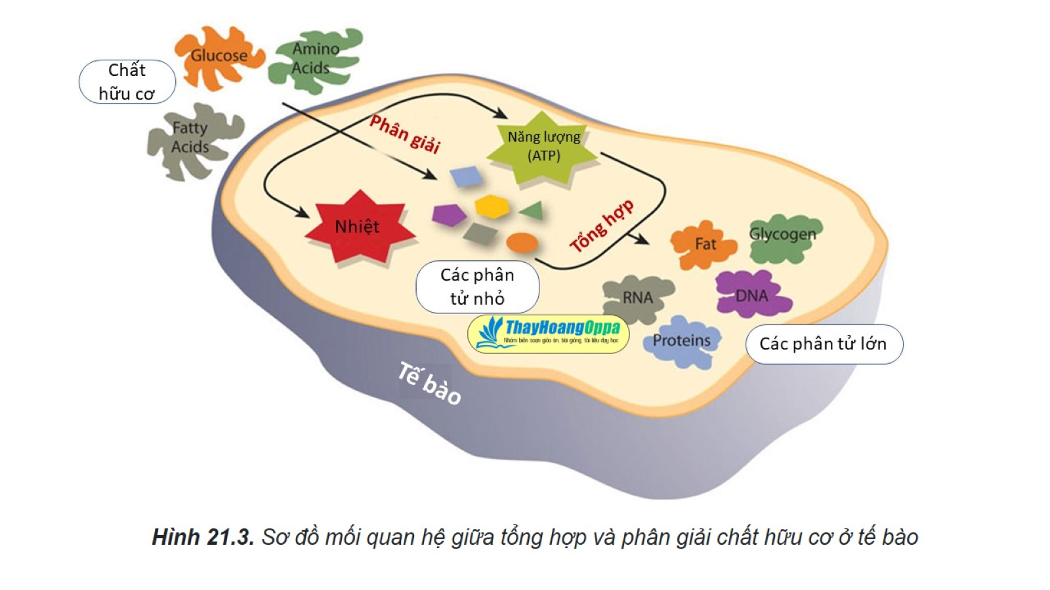

Slide 22
Quá trình tổng hợp chất hữu cơ | Phân giải chất hữu cơ

Slide 24
Kết luận: Quá trình tổng hợp và quá trình phân giải là 2 mặt của quá trình chuyển hoá vật chất và năng lượng cho tế bào, nếu một trong 2 quá trình không xảy ra thì quá trình còn lại bị ức chế.

